Slide 1

恒基达鑫大数据
分析平台二期项目建议
上海思询信息科技有限公司
2017年1月

Slide 2

目 录
领先的云计算与大数据综合解决方案提供商
01
二期需求理解
02
项目建设建议
03
总结&讨论
PPT模板下载：www.1ppt.com/moban/ 行业PPT模板：www.1ppt.com/hangye/
节日PPT模板：www.1ppt.com/jieri/ PPT素材下载：www.1ppt.com/sucai/
PPT背景图片：www.1ppt.com/beijing/ PPT图表下载：www.1ppt.com/tubiao/
优秀PPT下载：www.1ppt.com/xiazai/ PPT教程： www.1ppt.com/powerpoint/
Word教程： www.1ppt.com/word/ Excel教程：www.1ppt.com/excel/
资料下载：www.1ppt.com/ziliao/ PPT课件下载：www.1ppt.com/kejian/
范文下载：www.1ppt.com/fanwen/ 试卷下载：www.1ppt.com/shiti/
教案下载：www.1ppt.com/jiaoan/ PPT论坛：www.1ppt.cn
思询科技 |

Slide 3

恒基达鑫背景
公司是专业的第三方石化物流服务提供商，业务辐射国内石化工业最发达的珠三角地区和长三角地区，是华南沿海地区规模最大的石化产品码头之一和仓储设施最好、规模能力最大的石化产品仓储基地之一。
公司的主要业务包括：为国内石化产品生产商、贸易商的进出口货物提供码头装卸、仓储、驳运中转、管道输送服务；为境外客户提供码头装卸、驳运中转、保税仓储服务。
公司业务分为装卸、仓储两部分，装卸业务指利用自有码头，为客户提供货物的装卸服务，收取装卸费；仓储业务指货物通过连接码头的专用管道输送至储罐，为客户提供货物仓储服务，收取仓储费。为使客户顺利办理通关手续，公司可为客户提供代办手续，同时收取一定的代理费。管道输送是公司吸引长期客户的重要手段，公司向客户收取管道输送费。码头装卸量的大小、长期租罐的比例是影响公司收益的主要因素。
--摘自网络公开信息

Slide 4

恒基达鑫大数据平台建设阶段
数据价值
当前阶段
数据决策能力提升
客户管理与个性化服务
商业智能中心
业务运营
支撑中心
数据服务能力提升
数据整合
存储中心
给管理层所需要的“管理和创新”支持
给业务运营所需要的“分析”支持
支撑精准营销业务
支撑个性化服务业务
给业务所需要的“数据”支持
整合仓储、客户、财务板块数据资产，支撑业务运行
大数据平台发展

Slide 5
恒基达鑫大数据平台二期需求分析
提升数据质量
统一管控全公司主数据
全面数据整合
以核心仓储业务为出发，整合全公司内部数据
整合更多企业外部数据
支撑业务发展
满足公司全国范围布局发展业务需要
为创新业务提供数据支持
构建数据质量管理机制和流程

Slide 6
建立数据标准和统一口径，提升数据质量
提升数据质量是当前比较迫切的需求，它决定了大数据平台分析统计结果是否真实可信，具体而言，建议在本期完成如下功能：
1）管理全公司所有的主数据（客户、合同、储罐、货品等）
2）建立主数据管理、控制、使用的流程
3）向下游业务系统（W8、金蝶等）分发、传递主数据
4）从下游各应用系统收集含标准业务代码的业务数据，在管理决策支持平台上呈现报表和各类分析，构建数据产生、使用、分析和管理闭环
数据质量
完整性
准确性
一致性
及时性

Slide 7

打破信息孤岛，实现企业内部信息共享
1）打破各部门之间的“信息孤岛”，构建统一的信息规划，尽可能避免信息系统建设各自单独建设、重复建设
2）构建客户单一视图，在企业内部实现“一本账”
3）利用信息化数据提高沟通效率，加强跨部门协作，在企业内部提倡数据分析文化

Slide 8

利用大数据平台，逐步推进业务精细化、管理扁平化
1）充分利用大数据平台，加强决策层与一线操作层的信息透明与互动，使得决策制定更加科学合理
2）推行部门/子公司绩效管理，完善关键考核指标（KPI）体系，并与各业务系统对接，逐步过渡到业务精细化管理

Slide 9
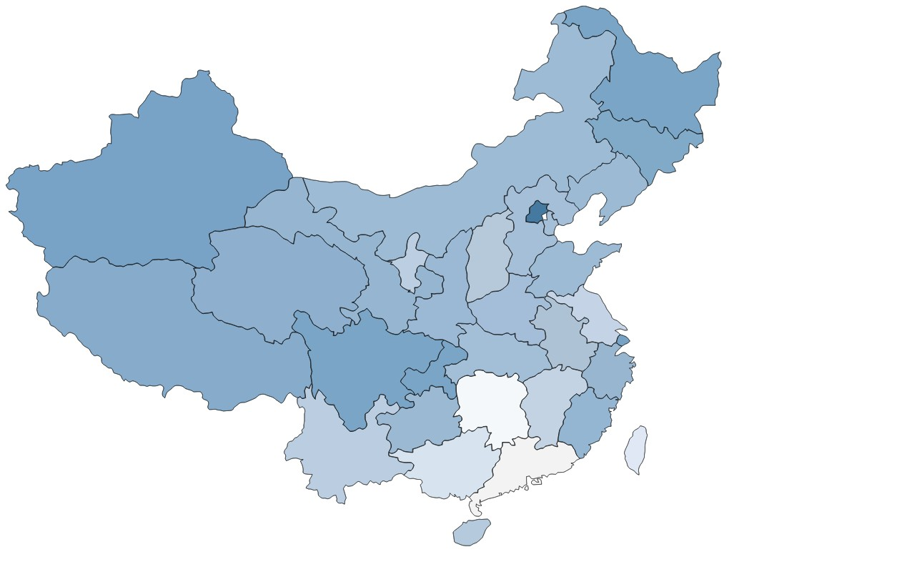
满足恒基达鑫全国仓储业务布局发展
1）实现全国的珠海、扬州、武汉等各个库区的基础数据标准化
2）统一各库区的业务计算口径，提升业务核算效率
3）利用云计算和大数据技术，将最明细的业务数据准确、实时地直接呈报到公司管理层

Slide 10
满足恒基达鑫全国仓储业务布局发展
股权投资
供应链金融
仓储核心业务
通过构建和不断完善大数据平台，实现数据价值变现，大数据平台除支撑企业内部运营、精细化管理外，还可以对恒基达鑫的各类创新业务提供支持，如客户授信额度和风控管理，根据客户合同量和实际达成量计算授信额度，实时动态库存与客户的授信额度挂钩；股权项目的业务分析、财务现金流分析、ROI分析比较对标等，助力于恒基达鑫企业发展

Slide 11
目 录
领先的云计算与大数据综合解决方案提供商
01
二期需求理解
02
项目建设建议
03
总结&讨论
PPT模板下载：www.1ppt.com/moban/ 行业PPT模板：www.1ppt.com/hangye/
节日PPT模板：www.1ppt.com/jieri/ PPT素材下载：www.1ppt.com/sucai/
PPT背景图片：www.1ppt.com/beijing/ PPT图表下载：www.1ppt.com/tubiao/
优秀PPT下载：www.1ppt.com/xiazai/ PPT教程： www.1ppt.com/powerpoint/
Word教程： www.1ppt.com/word/ Excel教程：www.1ppt.com/excel/
资料下载：www.1ppt.com/ziliao/ PPT课件下载：www.1ppt.com/kejian/
范文下载：www.1ppt.com/fanwen/ 试卷下载：www.1ppt.com/shiti/
教案下载：www.1ppt.com/jiaoan/ PPT论坛：www.1ppt.cn
思询科技 |

Slide 12
大数据平台二期技术参考架构

Slide 13
主数据管理平台
界面层
对于恒基达鑫而言，基于云平台的主数据管理系统可以将分散在全国各地部门各系统的基础数据（客户、合同、货品、储罐等）大集中，进行统一编码标识管理，并能够采用分发到各系统（如W8、金蝶），将大大提高企业的内部数据利用效率，减少IT重复投资建设，从而节约IT总体建设投资成本
编辑,可视化展现,查询等
应用层
核心 MDM 服务
数据安全与治理
业务规则管理
数据分发服务
映射匹配
审核管理
事件/警告
参照数据管理
层次管理
审计/历史
PostgreSQL
数据库层
MDM管理系统

Slide 14
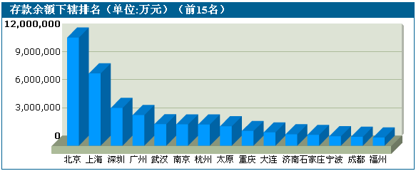
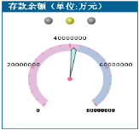
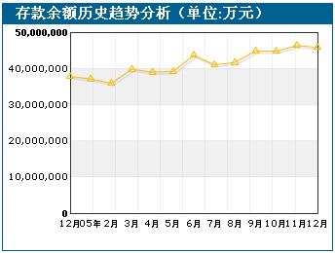
管理决策驾驶舱/作战室
——掌握经营、管理信息的便利工具
充分利用数据平台的建设成果，建立准确、全面、及时、直观的
关键经营指标加工、存储和展示平台
服务对象：
决策层
展示内容：
全公司的关键指标（KPIs)
展示手段：
时间、客户维度
历史趋势、客户排位

Slide 15
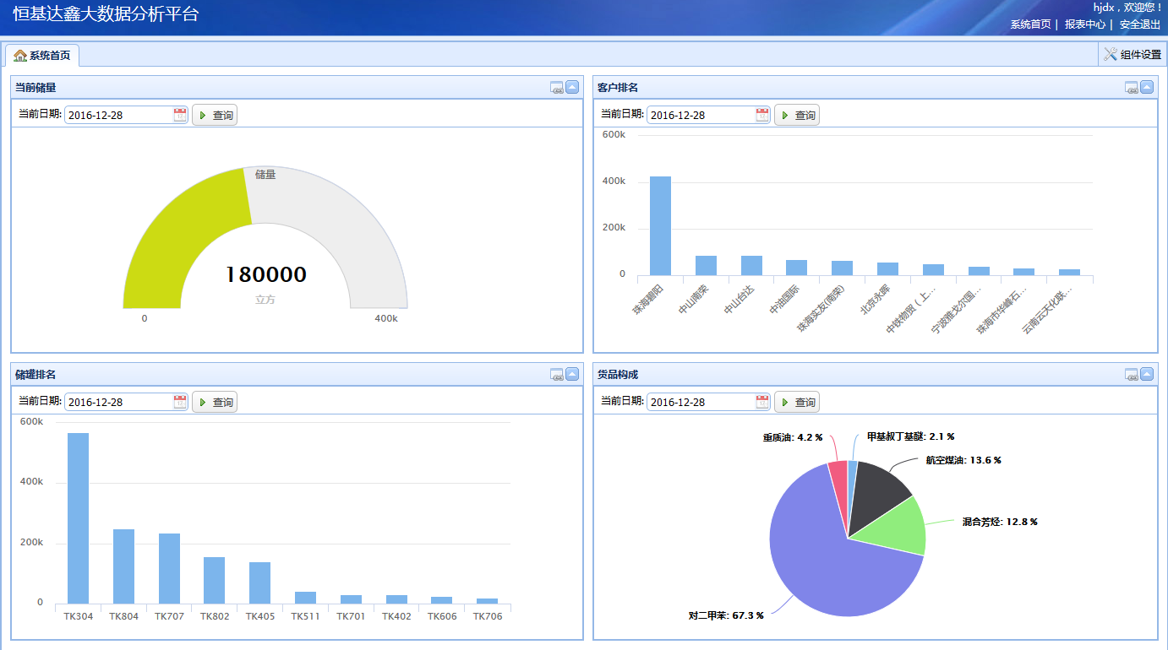
管理决策驾驶舱一期界面及二期建议
二期在一期技术框架的基础上，重点在于内容建设：
1）整合恒基达鑫更多部门应用数据
2）对标国内外知名物流仓储企业，提供更多的关键指标KPI分析
3）数据报告和业务互动更为实时、准确
一期功能界面

Slide 16
指标体系搭建
指标定义
指标数据加工
指标展现方式
指标的梳理加工是管理驾驶舱建设的重点
经验之道
组织过程资产
业务分析团队
案例支持

Slide 17

数据补录平台
决策管理层用户
信息分析型用户
一般操作用户
部门专业用户
管理驾驶舱
补录平台
灵活查询
补录用户
报表平台
……
目标：对源系统暂时无法提供的数据或者参数进行补录，以满足数据平台之上的应用统计分析需要
定位：是一个支撑工具，有利于尽早发挥数据平台的统计分析优势

Slide 18
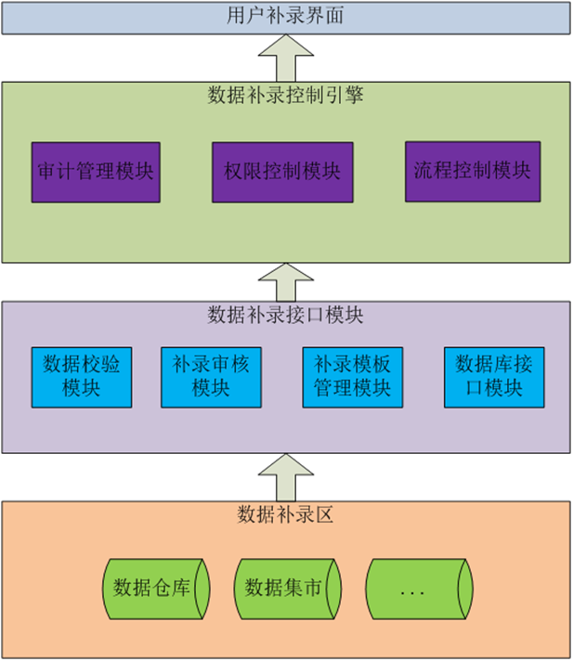
数据补录过程
是用户的操作界面，基于WEB方式
用于对数据补录的过程进行管理和控制，包括用户操作的审计、权限控制、补录流程的管控等
服务于数据补录工作本身，包括对补录的数据进行校验、审核补录的数据、对补录的模板进行定义和维护以及对相应的数据库连接提供支持等
对于需要进行数据补录的系统，需要在系统中开辟数据补录区，所有的补录数据都存放到该补录区内

Slide 19
基于大数据平台构建客户主题分析集市是实现精准营销的筑基环节
“精准营销”，即在精准定位的基础上，依托信息技术手段建立起个性化的、一对一的客户沟通服务体系，以实现企业可度量的低成本扩张之路。“精准营销”，有别于传统的粗放型营销模式，在客户越来越讲究差异化、个性化、多样化的发展趋势下，传统的粗放型营销模式已经很难再满足于客户的差异化、个性化、多样化的需求，企业需要借助日益发展的信息技术手段与客户建立起个性化、一对一的沟通服务体系。
客户风险
分析
客户群体
分析
贡献度
分析
客户单一视图
客户特征
分析
产品设计
分析
客户交易行为
分析
合同
分析
客户资产
分析
客户满意度
忠诚度
分析

Slide 20
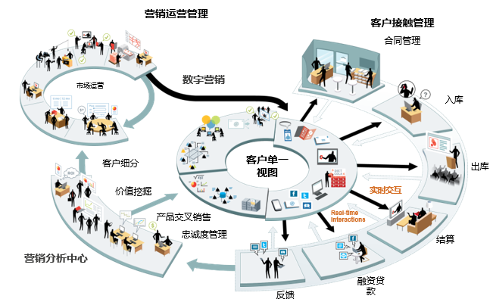
构建客户单一视图是实施精准营销的基础

Slide 21
财务主题分析集市
财务分析是以会计核算和会计报表资料及其他相关资料为依据，采用大数据平台及分析技术和方法，对企业等经济组织过去和现在有关筹资活动、投资活动、经营活动、分配活动的企业增长能力、盈利能力、营运能力、偿债能力状况等进行分析与评价的经济管理活动。为企业的经营管理层提供决策支撑，具体而言，财务主题集市功能主要包括：
1）财务分析系统通过财务数据整合能力，使大数据平台用户能够便捷的获取财务分析所需的数据；
2）财务分析系统通过内置主流的财务分析方法和综合评价体系，为财务分析人员和管理层提供先进的财务分析手段；
3）财务分析系统通过预定义的指标体系和分析报表体系和用户自定义能力，帮助财务分析人员快速进行财务分析工作；
4）财务规则计算机处理能力，帮助财务人员和运营管理层监控财务数据并及时得到财务风险预警。
净资产收益率
总资产净利率
销售净利率
总资产周转率
权益乘数
净利率
销售收入
销售收入
成本总额
销售成本
期间费用
其他支出
销售收入
总资产
流动资产
长期资产

Slide 22
目 录
领先的云计算与大数据综合解决方案提供商
01
二期需求理解
02
项目建设建议
03
总结&讨论
PPT模板下载：www.1ppt.com/moban/ 行业PPT模板：www.1ppt.com/hangye/
节日PPT模板：www.1ppt.com/jieri/ PPT素材下载：www.1ppt.com/sucai/
PPT背景图片：www.1ppt.com/beijing/ PPT图表下载：www.1ppt.com/tubiao/
优秀PPT下载：www.1ppt.com/xiazai/ PPT教程： www.1ppt.com/powerpoint/
Word教程： www.1ppt.com/word/ Excel教程：www.1ppt.com/excel/
资料下载：www.1ppt.com/ziliao/ PPT课件下载：www.1ppt.com/kejian/
范文下载：www.1ppt.com/fanwen/ 试卷下载：www.1ppt.com/shiti/
教案下载：www.1ppt.com/jiaoan/ PPT论坛：www.1ppt.cn
思询科技 |

Slide 23



大数据平台总体规划建议
I：基础平台与数据整合
II：平台建设发展
III：业务价值提升
用户推广
业务分析员
高级信息用户
公司管理层
高级分析员
知识发现者
公司管理层
IT 部门
传统信息用户
公司管理层
本期项目
建议实施周期为12个月
后续工作
应用规划与
实施
管理驾驶舱(I期)
仓储业务主题
客户业务主题（I期）
票据业务主题（I期）
资金业务主题（I期）
管理驾驶舱（II期）
主数据管理（I期）
数据补录平台（I期）
客户单一视图（I期）
供应链金融专题（I期）
财务主题集市（I期）
移动管理驾驶舱(III期)
主数据管理（II期）
客户标签库(II期)
客户精准营销持续运营
HSE
预算、财务、资产…
数据
平台建设与
数据管控
大数据数据平台建设
数据标准咨询
实时数据平台建设
数据整合与模型设计
数据质量管理提升
数据管控内容逐项落地
数据质量管理
大数据平台架构升级&优化
数据沙箱
数据模型建设与完善
W8珠海库数据源
W8+金蝶数据源（全国）
更多业务数据
Notes:
23

Slide 24

构建恒基达鑫数据平台生态环境，提倡数据分析文化

